Slide 1

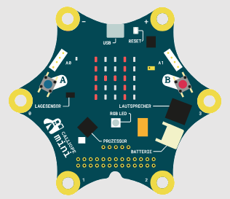
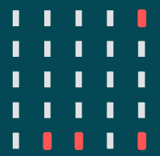

Einführung Spiele programmieren mit dem Calliope

Slide 2
Inhalt
Grundlagen
Der Calliope
Ausstattung
Ein Programm für den Calliope schreiben
Ein Programm auf den Calliope hochladen
Die Spielbefehle
Challenges
Hello World!
Tasten und RGB-LED
Klickzähler
Reaktionsspiel
Hindernislauf
Codeknacker
Galgenraten
Heisserdraht

Slide 3
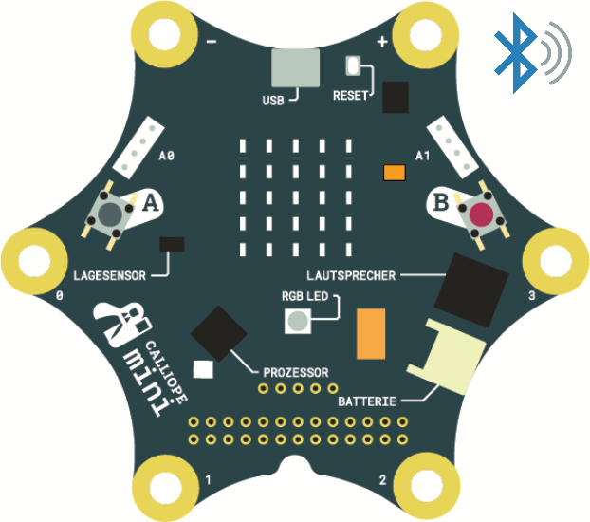

Der Calliope Mini
Grundlagen
Der Calliope Mini ist ein kleiner Computer. Er wurde von einem Team in Berlin entwickelt. Das Ziel ist: alle Schülerinnen und Schüler sollen einen Zugang zur digitalen Welt bekommen und die Techniken erleben, die dahinterstecken. Sie sollen die ersten Schritte im Programmieren lernen und Technologien kreativ nutzen.
Um diese zu ermöglichen, besitzt der Calliope Mini schon einiges an Ausstattung, um Eingangssignale zu verarbeiten und Ausgangssignale zu erzeugen. Dabei werden die Eingangssignale mithilfe von Sensoren in eine für den Calliope nutzbare Form gebracht und durch Aktoren kann der Calliope mit der Außenwelt interagieren.
Eingangssignale (Sensoren)
Ausgangssignale (Aktoren)

Slide 4
Der Calliope Mini
Grundlagen
9
1
Micro USB Anschluss (Programm übertragen, Stromversorgung)
A und B Taste
Lagesensor (Kompass, Gyroskop, Beschleunigungssensor)
Mikrofon
5x5 LED-Matrix (Display) (Helligkeitssensor)
Lautsprecher
RGB-LED
Prozessor (16 MHz 32-bit ARM Cortex-M0, 256 KB Flash Speicher, 16 KB RAM) mit Temperatursensor
Bluetooth
5
4
2
3
2
7
6
8
Sensoren (liefern Eingangssignale)
Aktoren (verarbeiten Ausgangssignale)
Sonstiges oder sowohl Sensor als auch Aktor

Slide 5
Der Calliope Mini
Grundlagen
1
2
7
Achtung: VCC (+) und GND (-) nie direkt Verbinden (Kurzschluss!)
GND (-) [Masse]
VCC (+) [3,3V]
Digitale Input- und Output-Pins
Digitale und Analoge Input- und Output-Pins
Motorsteuerung
Digitale und Analoge Input- und Output-Pins
Reset-Knopf
Batterieanschluss
Stecker für Erweiterungsmodule (Grove)
9
3
3
5
8
6
4
4
Sensoren (liefern Eingangssignale)
Aktoren (verarbeiten Ausgangssignale)
Sonstiges oder sowohl Sensor als auch Aktor

Slide 6
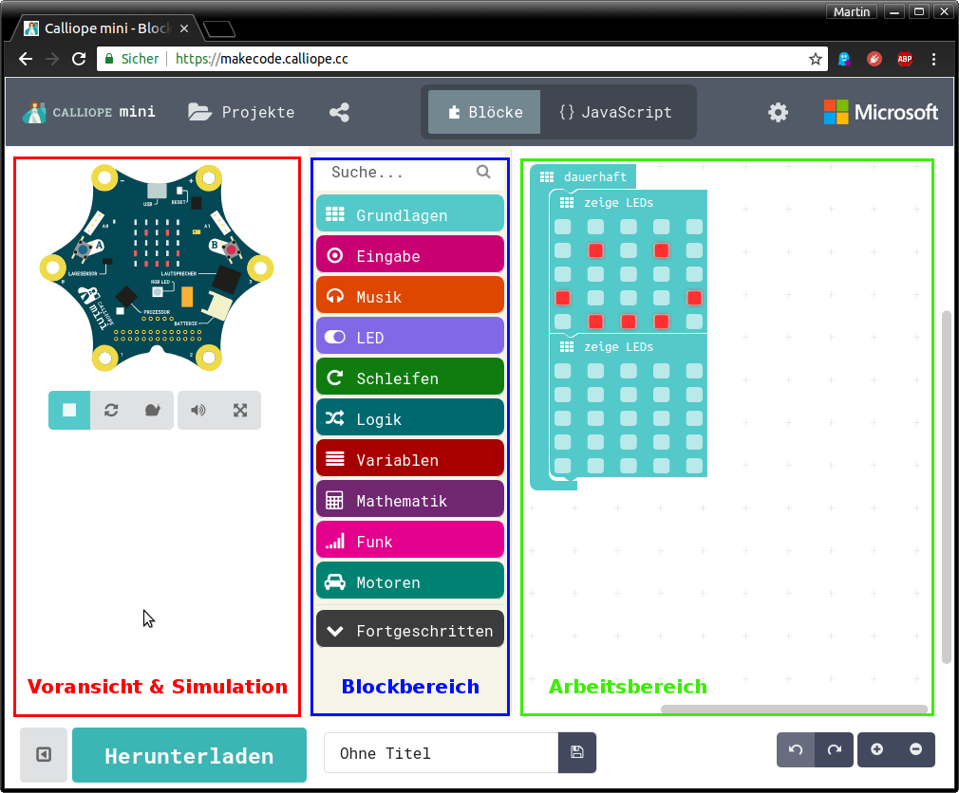
Ein Programm für den Calliope schreiben
Grundlagen
Öffne makecode.calliope.cc in Web-Browser.
Der PXT-Editor teilt sich in 3 Bereiche
Voransicht & Simulation (hier sieht man eine Simulation des Programmes ohne es vorher auf den Calliope Mini laden zu müssen)
Blockbereich (hier findet man die Programmblöcke mit denen man ein Programm schreiben kann)
Arbeitsbereich (hier schreibt man das Programm in dem man die Programmblöcke zusammenschiebt)

Slide 7
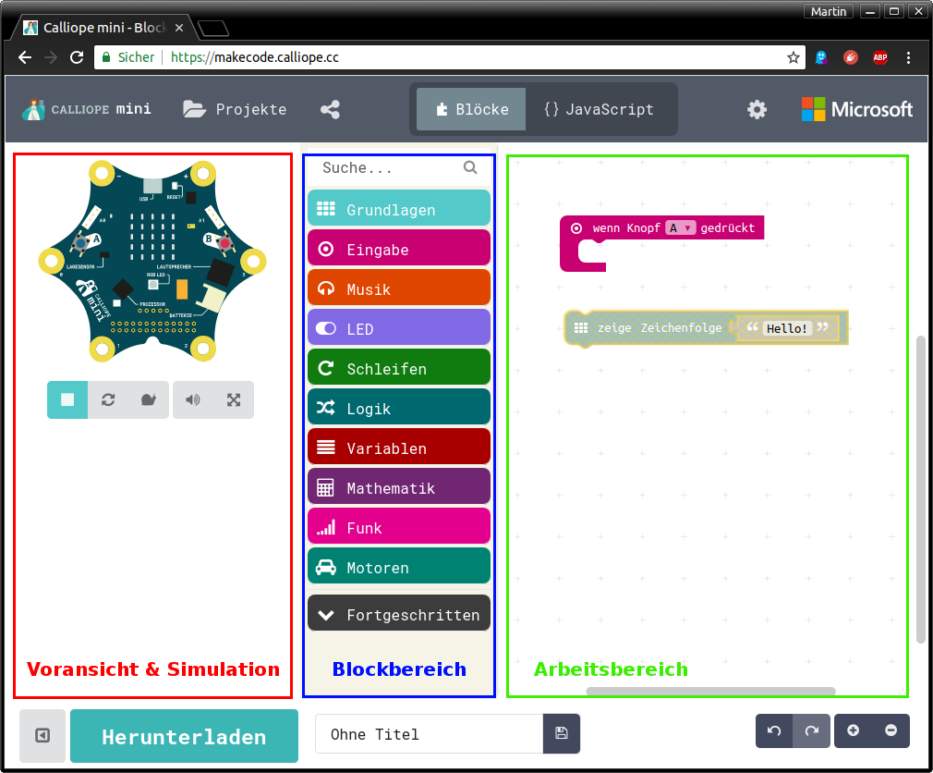
Ein Programm für den Calliope schreiben
Grundlagen
Jedes Projekt startet mit einem Beispiel-Code im Arbeitsbereich. Diesen löst man, indem man den (umfassenden) Block anklickt und mit gedrückter Maustaste auf den Blockbereich schiebt.
Nun können wir mit unserem Programm beginnen. Hierfür öffnen wir im Blockbereich den Bereich „Eingabe“ und ziehe den Block „wenn Knopf A gedrückt“ auf den Arbeitsbereich
Anschließend wiederholen wir das gleiche noch einmal mit dem Block „zeige Zeichenfolge“ aus dem Bereich „Grundlagen“

Slide 8
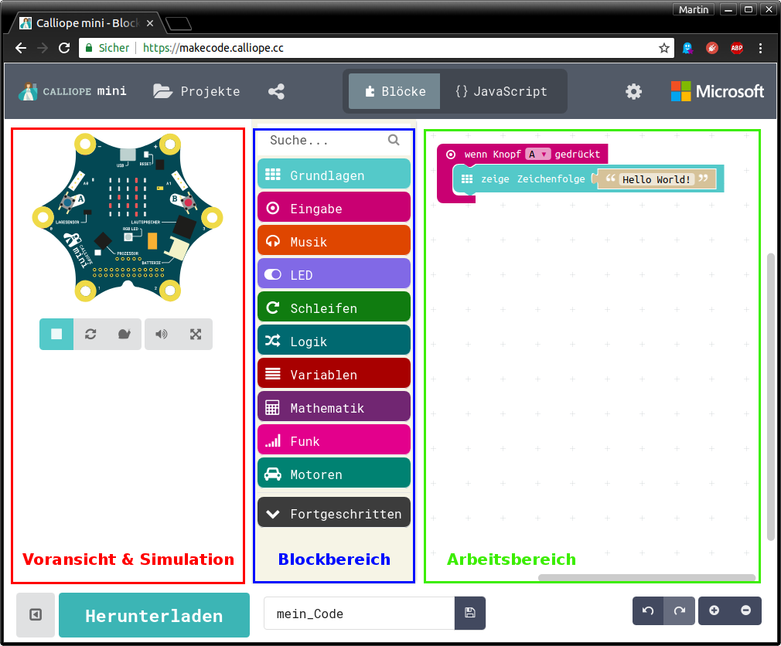
Ein Programm für den Calliope schreiben
Grundlagen
Füge nun den Block „zeige Zeichenfolge“ in den Block „Wenn Knopf A gedrückt“ ein
Schreibe in den Textbereich des Blockes „zeige Zeichenfolge“ folgenden Text: „Hello World!“
Das Programm ist fertig und kann im „Vorschau & Simulationsbereich“ auf der linken Seite angeschaut werden. Durch einen Klick auf den Knopf A wird die Laufschrift aktiviert.

Slide 9


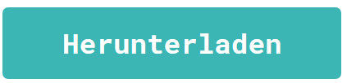
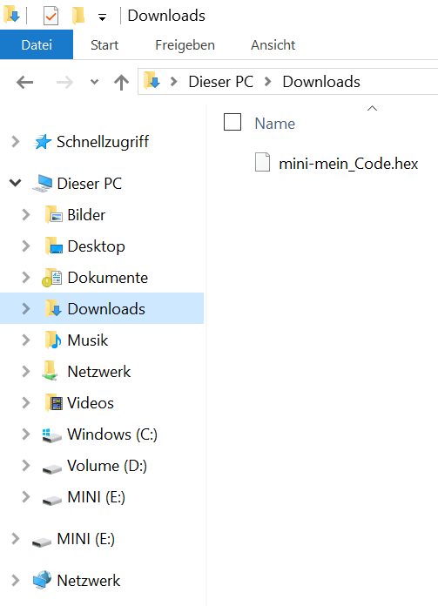
Ein Programm auf den Calliope hochladen
Grundlagen
Öffne makecode.calliope.cc im Web-Browser.
Die Erstellung des Beispielcodes „Hello World“ haben wir im vorherigen Kapitel behandelt.
Wähle nun einen Namen für das Programm, z.B. «mein_Code».
Klicke auf «Herunterladen» und speichere die Datei «mini-mein_Code.hex».
Schließe den Calliope über das USB-Kabel an.
Öffne den Datei-Explorer (Win) oder Finder (Mac) und ziehe die gespeicherte Datei auf das Laufwerk «MINI».
Solange das Programm auf den Calliope hochgeladen wird, blinkt ein gelbes Licht auf der Vorderseite. Das Programm startet anschließend von selbst.
Bei jeder Änderung des Programmes muss es neu auf den Calliope hochgeladen werden (Schritt 4 - 7 wiederholen).

Slide 10
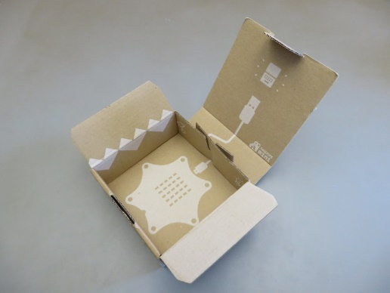
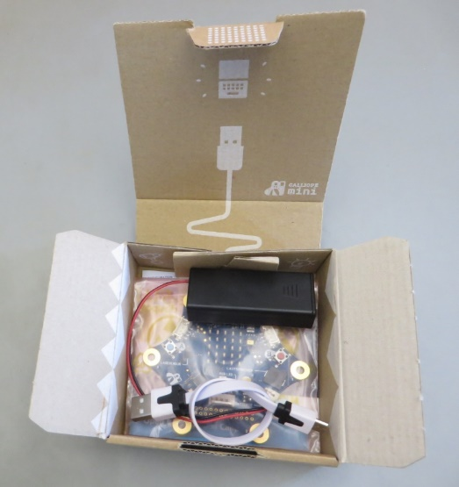
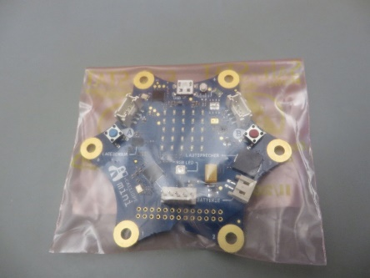
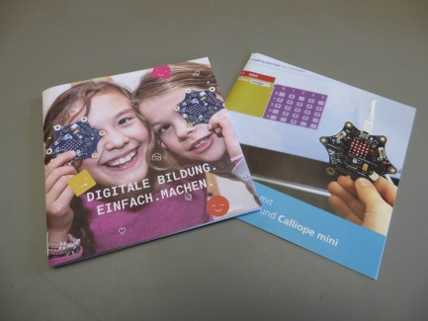
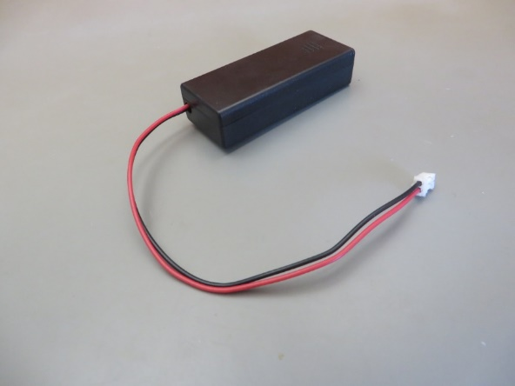
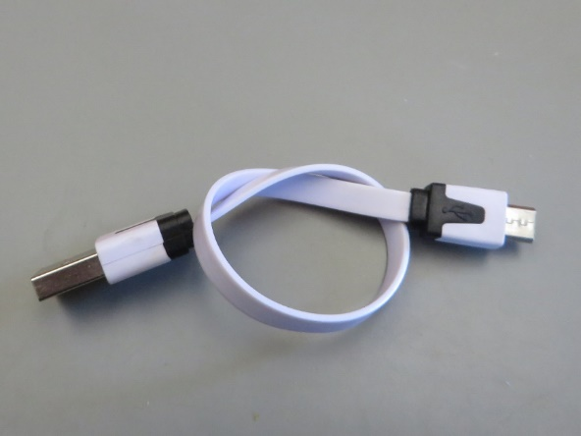
Calliope Unboxing
Stückliste:
Calliope (in Hülle)
USB-Kabel
Batteriepack mit 2 AAA Batterien
Bedienungsanleitung
Box

Slide 11
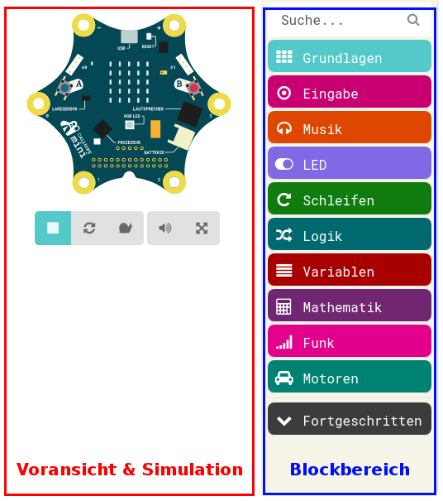










Kurzanleitungen Standardbefehle
Grundlagen:
LED-Matrix (Lauftext, Symbole, Zahlen)
RGB-LED
Pause
Dauerhaft
Eingabe:
Event-Handler
Sensorwerte
Musik:
Noten
Beatgeschwindigkeit
LED:
Sonderfunktionen LED-Matrix
Schleifen:
Wiederholung von Programmteilen
Logik:
Vergleiche und andere Wahrheitsüberprüfungen
Wenn-Dann-Funktionen
Variablen
Funktionen rund um Platzhalter/Parameter
Mathematik:
Rechenfunktionen
Funk:
Bluetooth
Motoren:
Einstellung der Geschwindigkeit und Richtung der Antriebe

Slide 12
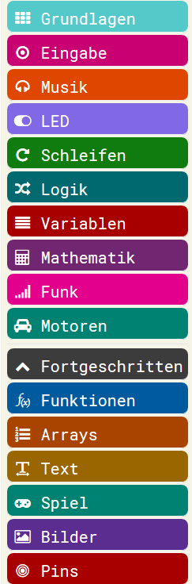
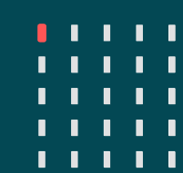







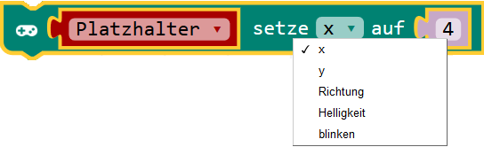







Kurzanleitung zu den Spielbefehlen
X: 0→4
4 ←0 :Y
Erzeugt einen Block (eine LED leuchtet) an der Position x=2 und y=2
Diese Sprite wird auf eine Variable z.B. „Spielfigur“ gespeichert
Löscht den Sprite, welcher auf der angegebenen Variable gespeichert ist
Der Sprite kann entweder in x- bzw. y-Richtung bewegt werden oder in die Richtung nach der er ausgerichtet ist
Hier wird die Richtung des Sprites geändert
Schiebt den Sprite sofort auf einen x- bzw. x-Wert
Es kann noch mehr als nur
die Koordinaten geändert
werden
Hiermit können die Eigenschaften x-, y-Wert, Helligkeit… des Sprites abgefragt werden
Startet einen Countdown mit Animation z.B. vor Beginn des Spieles
Sinnvoll zum abfragen, ob der Sprite den Rand oder z.B. einen anderen Sprite berührt
Koordinatensystem der LED-Matrix
Hier findet ihr die Spielblöcke
Es kann auch ein Spielstand erzeugt und verändert werden, dieser wird nachdem ein Spiel beendet wurde in der Animation angezeigt
Hinweis: wenn der Spielstand geändert wird erscheint eine Animation auf dem Calliope. Dies lässt sich umgehen indem man den Spielstand auf seinen aktuellen Wert +1 setzt. (Spielstand=Spielstand+1)
Diese Blöcke lassen das Spiel Pausieren, wieder fortsetzen oder Beenden
Lässt den Sprite vom Rand der LED-Matrix abprallen

Slide 13
Ursprüngliche Idee
Calliope mini Challenge-Cards
Physical Computing –Meistere die Challenges und erlebe, wie man die physische und virtuelle Welt verbindet.
Pädagogische Hochschule Zürich
https://phzh.ch/globalassets/phzh.ch/medienbildung/dokumente/kurs-highlights_calliope-karten.pdf

